Slide 1
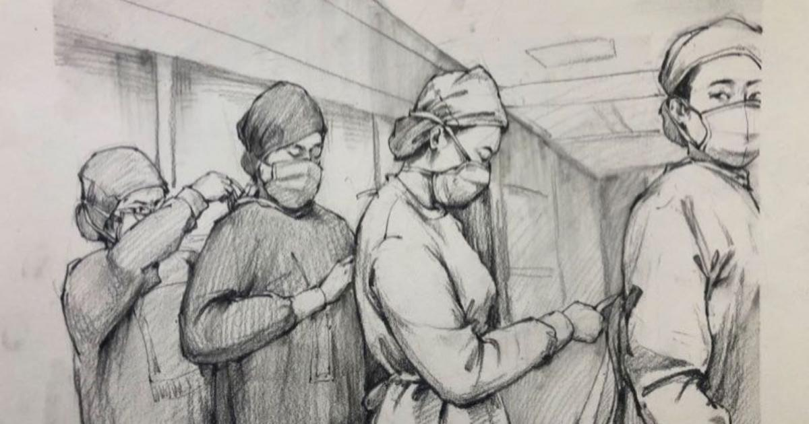
L’OBLIGATION DU PERSONNEL SOIGNANT DE SE VACCINER CONTRE LA COVID 19

Slide 2
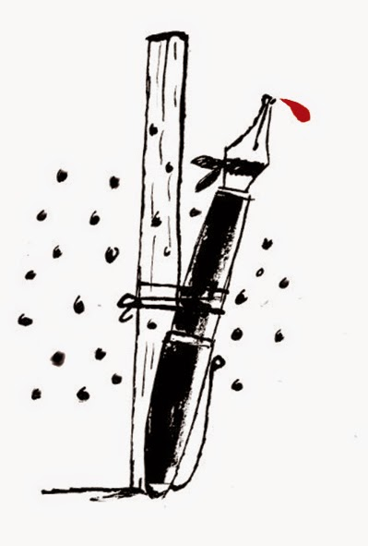
SOMMAIRE
I. La loi du 5 août 2021 relative à la gestion de la crise sanitaire
II. La loi du 5 août 2021 et les conséquences sur le personnel soignant
III. L’abrogation de la loi du 5 août 2021
IV. Regard extérieur

Slide 3
I. La loi du 5 août 2021 relative à la gestion de la crise sanitaire
A. L’obligation légale du personnel soignant de se vacciner
B. Particularisme en H.A.D

Slide 4
A. L’obligation légale du personnel soignant de se vacciner
Le législateur a adopté une loi le 05 août 2021 relative à la gestion de la crise sanitaire.
Cette loi impose une obligation vaccinale aux personnes exerçant leur activité dans les établissements de santé (article 12 et 13).

Slide 5
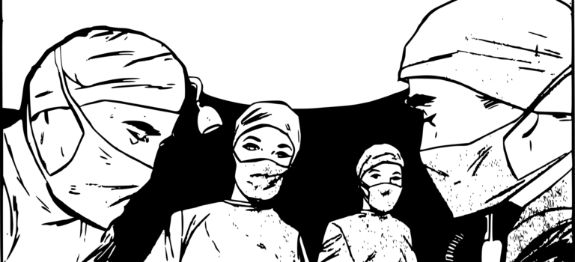
B. Le particularisme de l’hospitalisation à domicile (H.A.D)
Au regard des instructions de la Direction générale de la cohésion sociale, il apparaît que :
Le personnel H.A.D n’a pas pour obligation de se vacciner.
Le passe sanitaire n’est pas requis dans ces établissements.
Sur l’obligation vaccinale:
Annexe 6 de la source précitée que « cette obligation vaccinale ne s’applique pas aux personnels qui exercent dans des espaces dédiés distincts des locaux où sont exercés l’activité principale ou les activités accessoires (administratives) de ces établissements ».
Sur le pass-sanitaire.
Annexe 7 de la même source, précise que les établissements et services de santé concernés par le pass-sanitaire sont les établissement hors des établissement d’hospitalisation à domicile) ».
Raison: les services H.A.D. ne reçoivent pas de public et n’accueillent pas de patients.

Slide 6
II. La loi du 5 août 2021 et les conséquences sur le personnel soignant
A. Le contexte
B. L’obligation pour l’employeur
d’essayer de maintenir le contrat
C. Les sanctions en l’absence de
schéma vaccinal complet

Slide 7
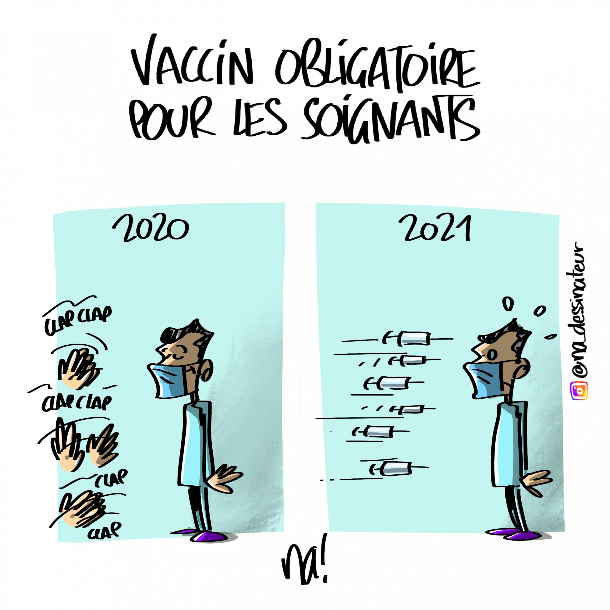
A. Le contexte
La loi du 05 août 2021 a pour effet d’obliger le personnel soignant à se vacciner contre la COVID 19.
Si un personnel soignant refuse, l’employeur a l’obligation d’essayer de maintenir le contrat.
Si cela est impossible, le contrat de travail et la rémunération s’y attachant seront suspendus, cela correspond en une sanction pécuniaire.
Cette sanction pécuniaire apparaît en réalité contraire au droit européen et international.
Aujourd’hui, nous savons qu’au bout de 3 ou 4 mois, le vaccin perd toute son efficacité.

Slide 8
B. L’obligation pour l’employeur d’essayer de maintenir le contrat
Les règlements prévus par le Code de travail et le Code de la santé publique imposent à l’employeur d’explorer l’ensemble des solutions possibles pour maintenir le contrat de travail et la rémunération, dans le cadre de l’exécution loyale du contrat de travail et de la priorité du maintien de l’emploi et des revenus substantiels que constituent les salaires.
L’article L.1221-1 du Code du travail précise que « le contrat de travail est soumis aux règles du droit commun » et particulièrement à l’article L.1222-1 du Code du travail, qui impose une exécution de bonne foi du contrat de travail.
Le conseil des prudhommes de Paris a rendu une Ordonnance en date du 9 juin 2022 rappelant qu’ « il résulte de la combinaison de toutes ces dispositions que l’employeur qui envisage de faire application de la loi n°2021-1040 du 05 août 2021 au titre de la suspension du contrat de travail, doit au préalable et en tout état de cause, dans le cadre d’une exécution loyale du contrat de travail et de la priorité de maintien de l’emploi et des revenus substantiels que constituent les salaires, explorer l’ensemble des solutions possibles afin de poursuite du contrat de travail et de maintien de la rémunération. A défaut, il caractérise un trouble manifestement illicite ».

Slide 9
C. Les sanctions en l’absence de schéma vaccinal complet
Deux sanctions : suspension du contrat de travail et suspension de la rémunération.
Selon le code du travail :
L.1226-7 prévoit les cas de suspension du contrat de travail : en cas d’accident du travail, pendant le délai d’attente et la durée du stage de réadaptation, de rééducation ou de formation professionnelle et, pendant les périodes au cours desquelles le salarié suit les actions mentionnées à l'article L. 323-3-1 du code de la sécurité sociale (…) »
L.1331-1 définit la suspension comme une sanction.
L.1331-2 interdit toute sanction pécuniaire :.
Selon la jurisprudence :
Conseil des Prud’hommes d’ALENCON, Ordonnance de référé, 1er mars 2022 – n°21/00010 : ces sanctions sont irrégulière et portent atteinte aux droits des travailleurs énoncés par les Conventions Internationales signées par la France.
Conseil des Prud’hommes de SETE, Ordonnance de référé, 9 juin 2022 – n°21/01275 : « la suspension du contrat litigieuse corroborée d’une suspension de salaire s’analyse en une sanction pécuniaire prohibée »
Conseil des Prud’hommes COLMAR CEDEX, Ordonnance de référé, 21 février 2022 – n°22/00001 : annulation de la suspension du contrat de travail, reprise des paiements des salaires et versement des salaires et congés payés dus.
Cour d’appel de Paris, 1er décembre 2022 : La soignante a été réintégrée. L’établissement a été condamné à payer les frais de justice.

Slide 10
III. L’abrogation de la loi du 5 août 2021
Une obligation vaccinale qui ne se justifie plus selon la proposition de loi n°546
L’incompatibilité de la loi 2021 au regard du droit international et européen
L’abrogation de la loi 2021

Slide 11
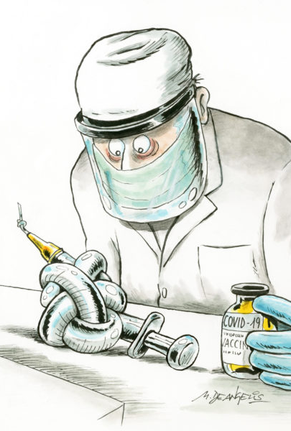
A. Une obligation vaccinale qui ne se justifie plus selon la proposition de loi n°546
La proposition de loi n°546 visant à réintégrer et à indemniser les personnels suspendus soumis à l’obligation vaccinale contre la COVID-19 fait le constat suivant : l’obligation vaccinale ne se justifie plus.
En effet, la décision attaquée, issue de la loi du 05 août 2021, n’est pas proportionnée à l’objectif de protection de la santé publique poursuivi dès lors qu’elle ne permet pas de limiter la propagation de l’épidémie de Covid-19.
« L’article 1 en supprimant le chapitre II de la loi n° 2021‑1040 du 5 août 2021 relative à la gestion de la crise sanitaire permet aux personnels soignants non vaccinés de reprendre une activité professionnelle ou aux personnes souhaitant embrasser une telle carrière de pouvoir commencer leurs études.
L’article 2 permet aux personnels des établissements publics suspendus de retrouver leur poste ou un équivalent avec la garantie d’être maintenus dans l’échelon qui était le leur lors de leur suspension.
L’article 3 prévoit une indemnisation de ce personnel pour la période de suspension avec une équivalence de rémunération à celle d’une période de chômage. Ainsi les personnels des établissements publics suspendus auront rétroactivement un traitement identique à ceux du privé, licenciés qui ont pu percevoir le chômage. Des conditions additionnelles sont exigées : conserver un emploi dans ce secteur d’activité pendant minimum cinq ans sauf départ en retraite. Afin d’éviter de mettre les budgets en difficulté, cette indemnisation pourra s’étaler sur trois ans. »

Slide 12
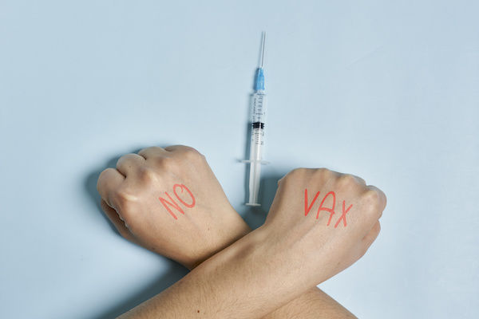
B. L’incompatibilité de la loi 2021 au regard du droit international et européen
En réalité, il apparaît que l’obligation vaccinale du personnel soignant, issue de loi du 05 août 2021, va à l’encontre du droit international et européen.
Des articles 1er, 2, 3, 4, 5 et 7 de la déclaration des Nations unies
Des articles 23 et 26 de la déclaration universelle des droits de l'homme du 10 décembre 1948
De la convention n° 95 sur la protection du salaire de 1949
De l’article 8 de la Convention européenne de sauvegarde des droits de l'homme et des libertés fondamentales (CESDH)
De la convention d'Oviedo du 4 avril 1997 pour la protection des droits de l’homme et de la dignité de l’être humain à l’égard des applications de la biologie et de la médecine
Du règlement européen n°536/2014 du Parlement européen et du Conseil du 16 avril 2014 relatif aux essais cliniques de médicaments à usage humain et abrogeant la directive 2001/20/CE
De l'arrêt Salvetti la Cour européenne des droits de l'homme du 9 juillet 2002
De la jurisprudence de la Cour Européenne des Droits de l’Homme.
Cause: Cela s’explique de manière très simple : l’obligation légale ne peut pas être donnée à des produits qui sont toujours en phase d’essai clinique.

Slide 13
Petit focus sur l’article 8 de la CESDH
Au regard de l’article 8 de la Convention européenne des droits de l’homme : « Toute personne a droit au respect de sa vie privée et familiale, de son domicile et de sa correspondance. Il ne peut y avoir ingérence d’une autorité publique dans l’exercice de ce droit que pour autant cette ingérence est prévue par la loi et qu’elle constitue une mesure qui, dans une société démocratique est nécessaire à la sécurité nationale, à la sûreté publique, au bien-être économique du pays, à la défense de l’ordre et à la prévention des infractions pénales à la protection de la santé ou de la morale, ou à la protection des droits et libertés d’autrui. »
Au sens de l’article 8 de la CEDH, une vaccination obligatoire peut être assimilée à une ingérence dans la vie privée de la personne contrainte à se faire vacciner. En effet, dans l’esprit du paragraphe 2 de l’article 8 de la CEDH, la contrainte ne peut être envisagée que si elle est justifiée et proportionnée à l’objectif poursuivi.
Depuis la levée des mesures de restrictions sanitaires (Loi du 30 juillet 2022), la décision de se faire vacciner ou de na pas se faire vacciner contre la COVID 19 est d’ordre privée.

Slide 14
C. L’abrogation de la loi 2021
La loi du 30 juillet 2022 vient abroger la Loi 2021 relative à la COVID
Levée des mesures de restrictions sanitaires
Conséquences:
- La décision de se faire vacciner ou de na pas se faire vacciner contre la COVID 19 est d’ordre privée.
- Toute obligation qui serait de nature à restreindre cette liberté est une violation des dispositions conventionnelles européennes et internationales en matière de droits fondamentaux.

Slide 15
IV. REGARD EXTERIEUR
En Europe
Grèce : depuis le 1er janvier 2023, l’obligation vaccinale a pris fin.
Espagne et Royaume Uni : La suspension des soignants n’a jamais été en vigueur.
Italie : Premier pays à rendre la vaccination obligatoire pour le corps médical, a mis fin à l’obligation vaccinale.
Dans les autres pays du continent, la réintégration s’est passée naturellement, sans heurts.
Aux Amériques
Au Canada, l’obligation vaccinale a été suspendue.
Dans certains états, comme la Californie, la suspension n’a jamais été en vigueur.

